Slide 1
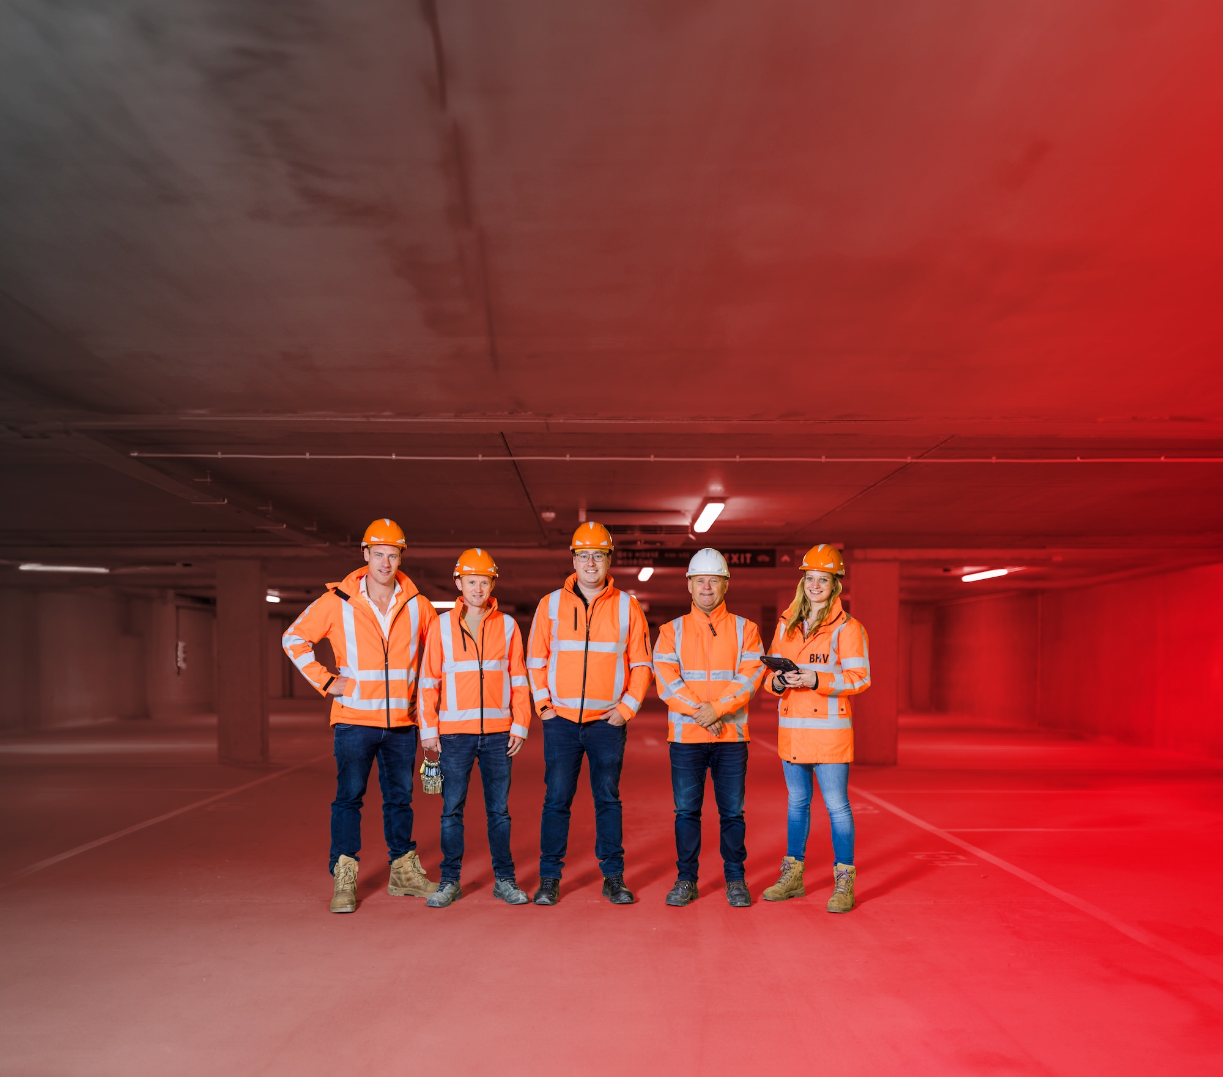

Bewust Veilig-quiz

Slide 2
Kwartsstof
In welk materiaal zit het hoogste percentage kwarts?
Keramiek
Beton
Zandsteen
Baksteen

Slide 3
Kwartsstof
Bij welke werkwijze is blootstelling aan kwartsstof het beste beheerst?
Knippen
Vegen
Hakken in openlucht
Gebruik perslucht om stof op te ruimen

Slide 4
Kwartsstof
Welke van onderstaande beheersmaatregelen neem je als eerste ter bescherming tegen kwartsstof?
Gebruik mondkapje
Stofafzuiging op gereedschap
Ventilatie
Inzet stofschermen

Slide 5
Fysieke belasting & gedrag
Wat wordt bedoeld met ‘fysieke belasting’ op de werkplek?
Het tillen van zware materialen
De belasting van spieren, gewrichten en wervelkolom door werkhoudingen, kracht en herhaling
Alleen het werken boven schouderhoogte
Het gebruik van machines

Slide 6
Fysieke belasting & gedrag
Welke situatie geeft het grootste risico op klachten aan rug, schouders en knieën?
Afwisselend staand en zittend werken
Korte lichte werkzaamheden verspreid over de dag
Langdurig werken in gebogen of geknielde houding zonder hulpmiddelen of afwisseling in houding
Werken met tilhulpmiddel

Slide 7
Fysieke belasting & gedrag
Wat is de beste maatregel om fysieke belasting structureel te verminderen?
Werknemers verplichten fitter te worden
Persoonlijke beschermingsmiddelen uitdelen
Het werk anders organiseren met hulpmiddelen, taakroulatie en werkhoogtes aanpassen
Alleen klachten registreren

Slide 8
Taalbarrières & cultuur
Wat is het grootste risico van taalbarrières op een werkplek?
Onbegrip van veiligheidsinstructies, kans op ongevallen
Onnodige vertraging in de planning
Minder gezelligheid in de pauze
Hogere kosten voor vertalingen

Slide 9
Taalbarrières & cultuur
Welke aanpak vergroot de veiligheid voor anderstalige collega’s het meest?
Alleen protocollen in het Nederlands
Pictogrammen en visuele instructies
Mondelinge uitleg zonder check
Verbinding zoeken, tijd maken voor de ander en geduldig zijn

Slide 10
Taalbarrières & cultuur
Waarom durven sommige anderstalige medewerkers geen vragen te stellen?
Ze vinden regels niet belangrijk
Angst om dom over te komen of baan te verliezen
Ze hebben altijd haast
Ze denken dat fouten geen probleem zijn

Slide 11
Taalbarrières & cultuur
Welke oplossing helpt om taalverschillen bij veiligheidsinstructies te overbruggen?
(2 antwoorden zijn goed)
AR-brillen (Augmented Reality) met live vertaling
Extra vergaderen in het Nederlands
Complexe protocollen in meerdere talen
Buddy-systeem met taal- en vakcoach

Slide 12
Taalbarrières & cultuur
Wat is een houding die bijdraagt aan een veilige werkvloer voor iedereen?
Wachten tot iemand zelf om uitleg vraagt
Je (mede)verantwoordelijk voelen, geduldig zijn en actief checken of iedereen alles begrijpt
Alleen de voorman verantwoordelijk maken
Veiligheid uitleggen met zoveel mogelijk vakjargon

Slide 13
DME
Welke van onderstaande beweringen over DME is onjuist?
De afkorting DME staat voor dieselmotoremissies
Diesel aangedreven materiaal moet vervangen worden zodra dat technisch mogelijk is
Dieselmotoremissies zijn kankerverwekkend
Bij het voorkomen van blootstelling aan dieselmotoremissies is altijd de eerste maatregel die je moet nemen een mondkapje met A2/P3-filter

Slide 14
DME
Welke gezondheidsklacht is direct gerelateerd aan blootstelling aan dieselmotoremissie (DME) op de bouwplaats?
Verhoogde kans op gehoorbeschadiging
Verhoogde kans op long- en blaaskanker
Verhoogde kans op botontkalking
Verhoogde kans op hitteberoerte

Slide 15
DME
Welke maatregel sluit het beste aan bij de arbeidshygiënische strategie voor het verminderen van DME-blootstelling op de bouwplaats?
Vaker pauze nemen
Ventilatie
Dieselvoertuigen vervangen door elektrisch materieel waar mogelijk
Alleen PBM’s inzetten zoals stofmaskers

Slide 16

Hijsen & heffen
Mag ik een kraanmachinist helpen en zelf een last vastmaken?
Ja, als ik de last maar goed vastmaak
Ja, als de machinist heeft uitgelegd hoe ik het moet doen
Ja, als ik de juiste voorlichting en instructies heb gekregen

Slide 17
Hijsen & heffen
Wat is de juiste positie van de rigger als de last omhoog gaat?
Op armlengte van de last
Schuin onder de last, om te zien of alles vast blijft zitten
Buiten de draaicirkel van de kraan en niet onder de last

Slide 18
Gedrag & risicobewustzijn
Wat helpt om risicobewustzijn te vergroten binnen een team?
Incidenteel een keer iets melden
Regelmatig risico’s bespreken tijdens de dagstart
Problemen verbergen om gedoe te voorkomen
Alleen de leidinggevende laten nadenken over veiligheid

Slide 19
Hoogwerkers
Hoeveel kilo mag je, hangend aan de bak van je hoogwerker, mee omhoog nemen?
50 kilo
10 kilo
0 kilo
Afhankelijk van de hoogwerker

Slide 20
Sociale & psychologische veiligheid
Wat draagt het meest bij aan een teamsfeer waarbij iedereen mag meedoen en zich kan uitspreken?
Alle collega’s moeten dezelfde mening hebben
Alle collega’s kunnen meedoen, meepraten, mogen fouten maken en kunnen hun zorgen delen
Conflicten vermijden: ‘We hebben het er niet over’
Als er iets besproken moet worden dan doet altijd de leidinggevende dat zodat conflicten worden vermeden

Slide 21
Sociale & psychologische veiligheid
Welke van deze 4 situaties is een voorbeeld van een sociaal onveilige situatie?
Collega’s bespreken veilig werken met elkaar en iedereen kan zeggen hoe hij/zij dit beleeft op het project
Tijdens overleggen wordt 1 collega altijd genegeerd omdat hij/zij het altijd beter weet
Er worden verschillende meningen gegeven over een onveilige situatie. Er is ruimte om met elkaar hierover het gesprek aan te gaan
De leidinggevende op het project vraagt de collega’s om input over veiligheid

Slide 22
Sociale & psychologische veiligheid
Wat draagt het meest bij aan een situatie waarbij iedereen zich kan uitspreken over veiligheid?
Problemen laat je lekker thuis, hier wordt gewerkt
Fouten melden wij niet om confrontaties en de negatieve effecten te voorkomen
Er is ruimte voor overleg en dat doen wij met respect voor elkaar
De leidinggevende bepaalt alles. Hij/zij is de baas en daar past geen tegenspraak bij

Slide 23
Snijgevaar
Waarbij is de kans op een ongeval het grootst?
Scherp mes
Bot mes

Slide 24
Snijgevaar
Welke maatregel helpt het meest om snijgevaar bij het gebruik van stanleymessen te verminderen?
Het mes nooit inklappen
Werken zonder handschoenen voor meer gevoel
Het mes na gebruik altijd intrekken of vergrendelen
Het mes delen met collega’s om tijd te besparen

Slide 25
Snijgevaar
Welke maatregel vermindert het risico op snijwonden het meest bij het hanteren van scherpe bouwmaterialen zoals metalen profielen, glas of plaatstaal?
Toepassen van een voorafgaande LMRA (Laatste Minuut Risico Analyse)
Snijbestendige handschoenen dragen die passen bij het risico (bijv. EN388 niveau C of hoger)
Materialen zo snel mogelijk verwerken om minder tijd in risicozones te werken
Het materiaal alleen horizontaal tillen zodat scherpe randen naar buiten wijzen

Slide 26
UV-straling
Hoeveel groter is de kans op huidkanker bij buitenwerkers?
2x zo groot
3x zo groot
Buitenwerkers lopen niet meer risico

Slide 27
UV-straling
Vanaf wanneer moet je smeren met zonnebrandcrème?
Als je voelt dat je begint te verbranden
Vanaf 20 graden
Vanaf zonkracht 3

Slide 28
UV-straling
Kun je nog verbranden in de schaduw?
Nee, in de schaduw kun je niet verbranden
Ja, de schaduw opzoeken heeft dus geen zin
Ja, maar het blijft veiliger om wél de schaduw op te zoeken

Slide 29
Einde quiz!
Nu komen de antwoorden…

Slide 30
Antwoorden
C
A
B
B*
C*
C*
A
D
B
A en D*
B
D
B
C
C
C
B
C
B
B
C
B*
C
B
B
C
C
*Zie volgende slides voor toelichting

Slide 31
Toelichting bij vraag 4
Wat wordt bedoeld met ‘fysieke belasting’ op de werkplek?
Het tillen van zware materialen
De belasting van spieren, gewrichten en wervelkolom door werkhoudingen, kracht en herhaling
Alleen het werken boven schouderhoogte
Het gebruik van machines
Fysieke belasting gaat over álle vormen van belasting van het bewegingsapparaat: tillen, duwen, trekken, reiken, knielen, repeterende handelingen en langdurig dezelfde houding.

Slide 32
Toelichting bij vraag 5
Welke situatie geeft het grootste risico op klachten aan rug, schouders en knieën?
Afwisselend staand en zittend werken
Korte lichte werkzaamheden verspreid over de dag
Langdurig werken in gebogen of geknielde houding zonder hulpmiddelen of afwisseling in houding
Werken met tilhulpmiddel
Langdurige statische houdingen zoals bukken en knielen zorgen voor sterke overbelasting van spieren en gewrichten.

Slide 33
Toelichting bij vraag 6
Wat is de beste maatregel om fysieke belasting structureel te verminderen?
Werknemers verplichten fitter te worden
Persoonlijke beschermingsmiddelen uitdelen
Het werk anders organiseren met hulpmiddelen, taakroulatie en werkhoogtes aanpassen
Alleen klachten registreren
De bronaanpak is het meest effectief: werk slimmer inrichten met tilhulpmiddelen, verstelbare werkhoogtes en afwisseling in taken.

Slide 34
Toelichting bij vraag 10
Welke oplossing helpt om taalverschillen bij veiligheidsinstructies te overbruggen?
AR-brillen (Augmented Reality) met live vertaling
Extra vergaderen in het Nederlands
Complexe protocollen in meerdere talen
Buddy-systeem met taal- en vakcoach
A en D zijn beide goed. A is een innovatieve oplossing; D is een praktische oplossing.

Slide 35
Toelichting bij vraag 22
Waarbij is de kans op een ongeval het grootst?
Scherp mes
Bot mes
Een bot mes levert meer risico op, omdat je hiermee meer kracht moet zetten. De kans dat je uitschiet of jezelf op een andere manier bezeert is dan veel groter.

Slide 36



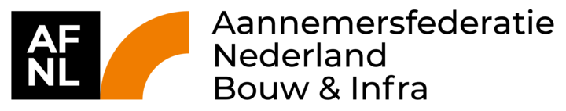
Bewust Veilig-dag
De Bewust Veilig-dag is een initiatief van de volgende brancheverenigingen:

